Slide 1
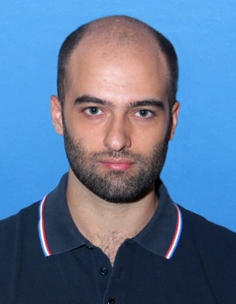
“Frontiere della sicurezza automobilistica” APPS4SAFETY
Raffaele Lamberti.
Nato ad Acerra (NA) il 25/02/1990, ho conseguito la Laurea Triennale in Ingegneria Meccanica (voto 110 su 110, con lode) il 7/2013 e la Laurea Magistrale in Ingegneria Meccanica per la Progettazione e la Produzione (voto 110 su 110, con lode) il 4/2015 presso la Scuola Politecnica e delle Scienze di Base Università degli studi di Napoli Federico II.
Vincitore della borsa di studio formativa “Apps4Safety”, ho partecipato ai corsi di formazione proposti dal progetto tra il 7/2015 e il 12/2015. Nell’ambito dello stesso progetto sono stato stagista presso Fiat Chrysler Automobiles, Pomigliano d'Arco (NA), durante il periodo 1/2016-7/2016.

Slide 2
Attività svolta durante lo Stage
Le principali attività condotte durante il training on the job presso FCA consistono nell’ analisi/sintesi di scenari complessi che vedono coinvolti due o più veicoli muniti o meno di sistemi ADAS (Advance Driver Assistance Systems). Uno dei principali obiettivi del lavoro è consistito nel valutare l’integrabilità tra due tool commerciali, VI-Grade e PreScan, al fine di implementare scenari realistici di Autonomous Emergency Brake (AEB), Lane Departure Warning (LDW), Lane Keeping Assistance (LKA), Adaptive Cruise Control (ACC).
Nello specifico il lavoro è stato realizzato mediante l’ausilio di quattro software:
MATLAB/Simulink 2014b, che ha fornito l’ambiente simulativo in cui si sono svolte le analisi;
Prescan 7.3.0, che è stato utilizzato per la sintesi di scenari (ambienti e manovre) e per la caratterizzazione dei sensori e delle logiche di controllo di sistemi di ausilio alla guida ADAS;
VI-Car Real Time 17, che ha permesso di definire e caratterizzare avanzati modelli di dinamica veicolo;
PRO-IMPACT 4.0, che è stato usato per analisi incidentologiche.
L’attività ha richiesto una fase di caratterizzazione e validazione dei modelli di dinamica veicolo, che è stata svolta presso il DII, Dipartimento di Ingegneria industriale - Università Federico II di Napoli.

